Slide 1
题目分析
可以说是非常豹笑了
当然是选择原谅她
艾尔大停电
艾尔大停电2

Slide 2
你总是说：“可以说是非常豹笑了”
可是非常豹已经很累了，非常豹不想笑，它想念自己的家人，而不是被你逼着笑。你关心过这些吗?没有！你只关心你自己。
Input
第一行输入一个正整数N（2<=N<=1000000）表示总天数，一个正整数M（1<=M<=1000000）表示给出的关系数。
接下来M行，每行三个整数T（T=1 or 0）、A、B（1<=A,B<=N）。T=1表示在第A天和第B天非常豹的表情一样、T=0表示在第A天和第B天非常豹的表情不一样。
非常豹在一天里要么笑了，要么没笑。
Output
输出 'YES’ 如果输入是可能的话；
输出'NO' 如果无论怎样都不可能满足输入给出的关系。

Slide 3
题意：
给出N个待染色的节点，给出M个约束条件：两个节点相等或相异。
询问是否存在满足条件的二染色方案（01赋值）。
1
4
1
2
3
2
3

Slide 4
解法：
对于每个节点建立对立节点。
约束关系：A、B相同：使用并查集合并（A、B），合并 （对立A、对立B）
A、B不同：使用并查集合并（A、对立B），合并（ B、对立A）
任意节点与其自身对立节点在同一个并查集中：输出NO
否则输出YES

Slide 5
其他解法：尝试赋值、乱搞。
时间O（n）
空间O（n）
难度：水

Slide 6
在社交网络中，经常有小伙伴因为种种原因不得不选择原谅她。这时他就会获得心灵的成长并通过社交网络使更多人受到影响，我们称之为传播“快乐力量”。
我们假设一个社交网络是树的结构，我们定义群主是树的根。
传播“快乐力量”有两种方式：
1、树状传播：
由某个节点向其所有子孙节点传播，该节点及以该节点为根的子树上的所有节点都获得一定的“快乐力量”。
2、链式传播：
在某两个节点之间传播， 两点及其路径上的所有节点都获得一定的“快乐力量”。
假设初始所有人的快乐力量为0，现在我们需要获得一些时刻社交网络中某人的“快乐力量”值。

Slide 7
题意：子树修改，链修改，单点询问

Slide 8
解法：DFS序转区间问题，树状修改->区间修改，
链式修改->前缀修改、lca。--->树状数组解决

Slide 9
dfs序 括号序
4 4
66
1 1
55
3 3
2 2
778899
1
2
子树----->区间
123663477889945521
3
4
5
链----->前缀
123663477889945521
6
7
9
8
树状数组！

Slide 10
lca 最近公共祖先
算法：爆搜 、Tarjan、倍增、dfs序转RMQ

Slide 11
dfs序转RMQ ——>遍历序
1
2
dfs序：12363247484942521
deep： 12343234343432321
3
4
5
线段树！
6
7
9
8

Slide 12
其他解法：lct、树链剖分（很可能被卡掉/并没有成功）。
时间O（m logn）
空间O（n）
难度：复杂

Slide 13
由于星灵的所有建筑都必须放置在水晶塔的能量场中，并由水晶塔提供能量
才能工作，
所以一旦水晶塔出了问题（比如被打爆），艾尔就会大停电。
大主教阿塔尼斯认为水晶塔不合理的圆形能量场是效率低下的关键，
因为建筑都是方的，圆形很浪费而且无法镶嵌。
所以他开发了一种矩形能量场的水晶塔以解决停电问题。
现在他要测试一下成果，在平面上分布了一些矩形的能量场，
他想要知道可以建造建筑的总面积是多少（不考虑水晶塔占据的面积）。
本题有多组数据
每组数据第一行给出一个N（1<=N<=100）表示能量场的数量。
接下来N行描述这些矩形能量场，
每行四个浮点数 x1;y1;x2;y2 (0<=x1<x2<=100000;0<=y1<y2<=100000)
表示矩形的在平面直角坐标系上的坐标(x1,y1)为左下角，(x2,y2)右上角。
所有矩形都平行于坐标系。输入以单独的一行，一个0结束。
对于每组数据输出一行一个实数，表示能量场总面积。答案保留两位小数。

Slide 14
题意：矩形面积并

Slide 15
解法：扫描线+线段树+离散化

Slide 16
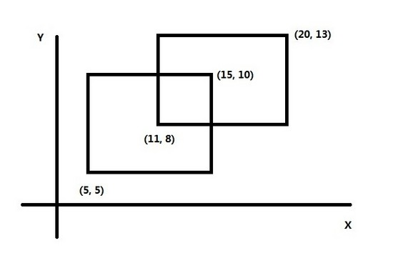
离散化

Slide 17
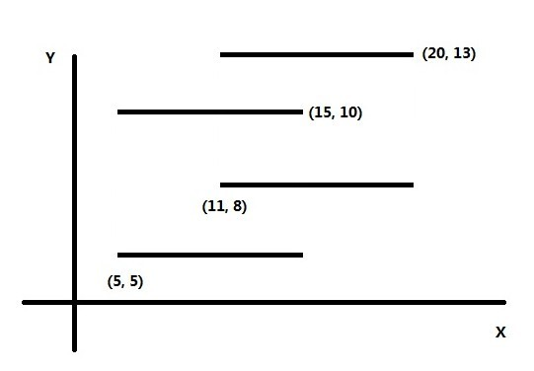
-1
-1
+1
+1

Slide 18
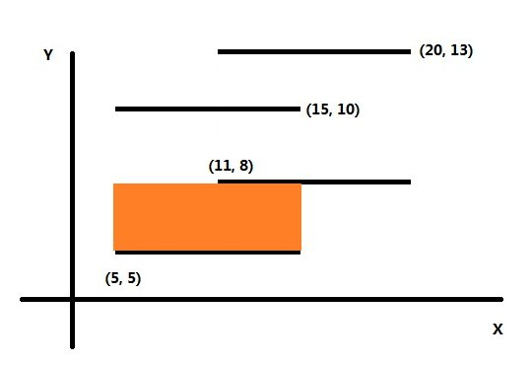
-1
-1
+1
+1

Slide 19
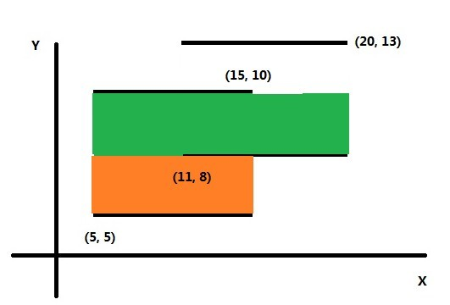
-1
-1
+1
+1

Slide 20
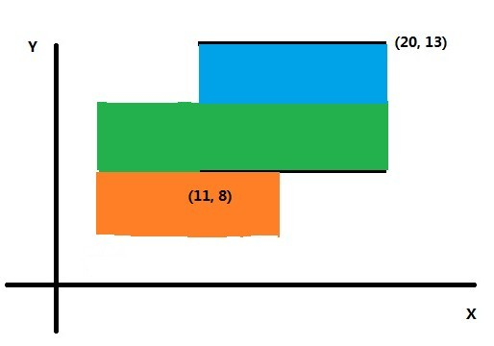
-1
-1
+1
+1

Slide 21
其他解法：暴力乱搞。
时间O（nlogn）
空间O（n）
难度：一般

Slide 22
（剧情提要：请看上题）阿塔尼斯的新式矩形能量场成功的研制出来了。
但是实验过程中却发现了一个巨大的问题，一股神秘的东方力量影响
了新式能量场，两个能量场互相覆盖的区域将会互相抵消，变回无能量场区。
有趣的是，如果这个区域被第三个能量场覆盖，它将仍是有效的能量场区，
当然如果有第四个能量场，那么就会和第三个能量场抵消，又变成无能
量场区……也就是说，一个能量场将会把它范围内的能量场区变为非能量场区，把非能量场区变为能量场区。
现在，阿塔尼斯正在建造一些能量场，你需要知道某些时刻某个坐标点上是
否是有效的能量场区。

Slide 23
题意：给定一个初始为0的矩阵，
将一些子矩阵范围里的数取反。
单点询问。

Slide 24
解法：考虑一维情况---->区间修改、单点查询
树状数组
推广：二维树状数组

Slide 25
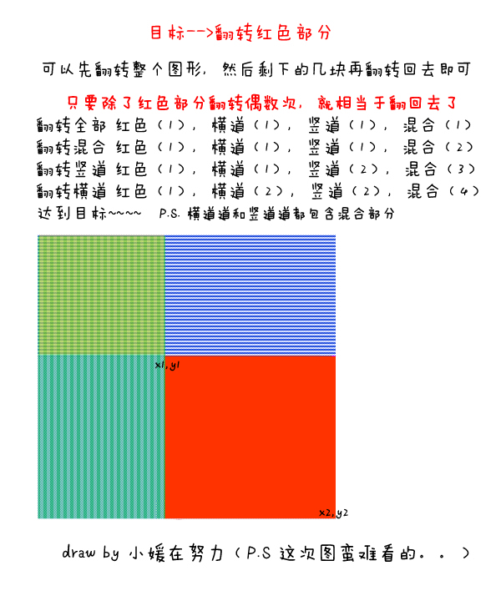

Slide 26
void Updata(int x,int y)
{
int i,k;
for(i=x; i<=n; i+=Lowbit(i))
for(k=y; k<=n; k+=Lowbit(k))
c[i][k]++;
}
int Get(int x,int y)
{
int i,k,sum = 0;
for(i=x; i>0; i-=Lowbit(i))
for(k=y; k>0; k-=Lowbit(k))
sum += c[i][k];
return sum;
}

Slide 27
其他解法：二维线段树。
时间O（nlog2n）
空间O（n2）
难度：一般

